Slide 1

操作系统
第五章 设备管理
主讲教师：张志超 授课班级：2019NIIT
2021-2022 第1学期

Slide 2
设备管理
01
02
03
04
05
I/O设备
I/O层次结构
I/O子系统
高速缓存
假脱机技术

Slide 3
I/O设备
按使用特性：
人机交互类外部设备：打印机、显示器、鼠标、键盘等
数据交换速度慢，通常以字节为单位进行
存储设备：磁盘、磁带、光盘等
用于数据交换，速度较快，通常以块为单位进行
网络通信设备：网络接口、调制解调器等
用于设备间通信，与设备属性有关

Slide 4
I/O设备
按传输速率：
低速设备：每秒几个到数百个字节，鼠标、键盘等
中速设备：每秒数千到上万字节，打印机等
高速设备：每秒数百兆到千兆字节，磁盘，光盘
按信息交换单位：
块设备：信息存取以数据块为单位，如磁盘，可寻址，传输速率高
字符设备：基本单位为字符，属于无结构类型，如打印机。传输速率低、采用中断驱动

Slide 5
I/O控制方式
给I/O模块发出读命令
CPU→I/O
程序直接控制方式
计算机从外部设备读取数据到主存，每次读一个字的数据
CPU需对外设进程循环检查，直至确定该字已经在IO控制器的数据寄存器中
CPU存在循环测试，极大浪费CPU资源
CPU和设备串行工作，CPU效率极低
读I/O模块的状态
I/O→CPU
未准备好
检查状态
准备好
从I/O模块中读取字
I/O→CPU
往存储器中写入字
CPU→主存
否
完成？
是
下条指令

Slide 6
I/O控制方式
CPU→I/O
给I/O模块发出读命令
中断驱动方式
允许IO设备主动打断CPU的运行并请求服务
释放CPU，CPU在向IO控制器发送命令后能够继续作其他的工作
效率有所提升
每次写入内存都需要通过CPU
完成其他工作
读I/O模块的状态
I/O→CPU
中断
检查状态
错误条件
准备好
从I/O模块中读取字
I/O→CPU
往存储器中写入字
CPU→主存
否
完成？
是
下条指令

Slide 7
I/O控制方式
DMA方式
在IO设备和内存之间开辟直接数据交换通路
仅在传送一个或多个数据块的开始和结束时，才需要CPU干预，整块数据的传送是在DMA控制器的控制值下完成的
内存
CPU
DMA控制器
DR
IO控制逻辑
MAR
.
.
.
DC
CR

Slide 8
I/O控制方式
DMA控制器
命令/状态寄存器（CR）
内存地址寄存器（MAR）
数据寄存器（DR）
数据计数器（DC）
DMA控制器
DR
IO控制逻辑
MAR
.
.
.
DC
CR
CPU向IO控制器发出一条指令，启动DMA控制器，然后继续其他工作
DMA控制器，控制IO与主存完成数据交互，通过中断告知CPU
一次传输仅在开始和结束时需要CPU参与

Slide 9
I/O控制方式
通道控制方式
通道是专门负责IO的处理机，可进一步减少CPU的干预
通道V.S.处理机
通道指令类型简单，没有自己的内存，与CPU共享内存
通道V.S.DMA
DMA需要CPU来控制传输数据块大小、传输的内存位置，
通道方式中完全由通道控制
DMA对应一台设备与内存传递数据，通道可对应多台设备与内存交换数据

Slide 10
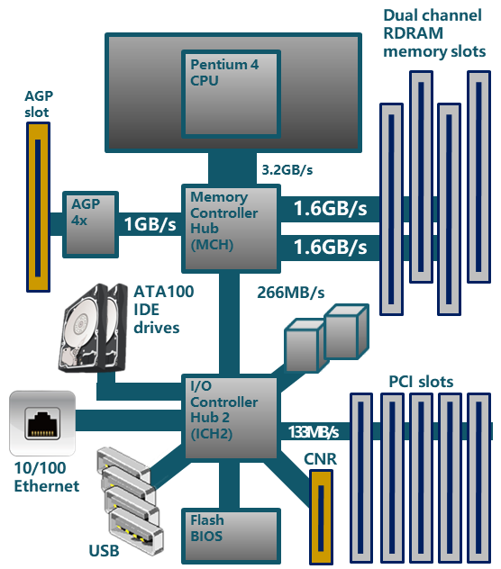
I/O架构
北桥
内存
AGP/PCI-Express
Built-in display
南桥
ATA/IDE
USB/Firewire总线
Serial/Parallel接口
DMA控制器

Slide 11
内核I/O结构
内核
软件
I/O子系统
SCSI
设备驱动
键盘
设备驱动
鼠标
设备驱动
···
PCI
总线驱动
软盘
设备驱动
ATAPI
设备驱动
SCSI
设备控制器
键盘
设备控制器
鼠标
设备控制器
···
PCI
总线控制器
软盘
设备控制器
ATAPI
设备控制器
硬件
SCSI
设备
ATAPI
设备(磁盘,
磁带等)
键盘
鼠标
···
PCI 总线
软盘

Slide 12
I/O子系统的层次结构
用户层I/O软件
实现与用户交互的接口
用户可直接调用在用户层提供的与I/O有关的库函数，对设备进程操作
一般而言大部分I/O软件都在操作系统内核
用户层软件必须通过系统调用来获取操作系统服务
用户层I/O软件
内核I/O子系统
设备驱动程序
中断处理程序
硬件

Slide 13
I/O子系统的层次结构
内核I/O子系统
实现用户程序与设备驱动的统一接口、设备命令、设备保护、以及设备分配和释放等
同时为设备管理和数据传送提供必要的存储空间
使得应用程序独立于具体使用的物理设备
为了实现设备独立，须在驱动程序之上实现一层设备独立软件
用户层I/O软件
内核I/O子系统
设备驱动程序
中断处理程序
硬件

Slide 14
I/O子系统的层次结构
设备驱动程序
与硬件直接相关
实现系统对设备发出操作指令，驱动I/O设备工作
每类设备配置一个设备驱动程序
为上层进程提供一组标准接口，设备具体差别被驱动程序封装
接受上层的I/O请求后转换成具体命令后，发送给设备控制器，控制I/O设备工作
用户层I/O软件
内核I/O子系统
设备驱动程序
中断处理程序
硬件

Slide 15
I/O子系统的层次结构
中断处理程序
保护被中断进程的CPU现场
转入相应的中断处理程序进行处理
处理完毕后恢复被中断进程的现场，返回被中断的进程
用户层I/O软件
内核I/O子系统
设备驱动程序
中断处理程序
硬件

Slide 16
I/O子系统的层次结构
通常包括一个机械部件和一个电子部件
电子部件称为设备控制器（适配器）
接受和识别CPU或通道发来的命令
实现数据交换：
设备和控制器之间
控制器和主存之间
发现和记录设备状态，供CPU处理和使用
设备地址识别
机械部件是设备本身
用户层I/O软件
内核I/O子系统
设备驱动程序
中断处理程序
硬件

Slide 17
I/O子系统的层次结构
设备控制器的组成
与CPU接口
DR存数据
CR存状态
与设备接口
一个接口一个设备
控制器与设备接口1
数据
数据线
数据寄存器
状态
控制
控制/状态
寄存器
地址线
I/O逻辑
控制器与设备接口n
数据
状态
控制线
控制
CPU与控制器接口
控制器与设备接口
I/O逻辑控制
通过控制线去CPU交互，对CPU命令进行译码，并选择相应设备

Slide 18
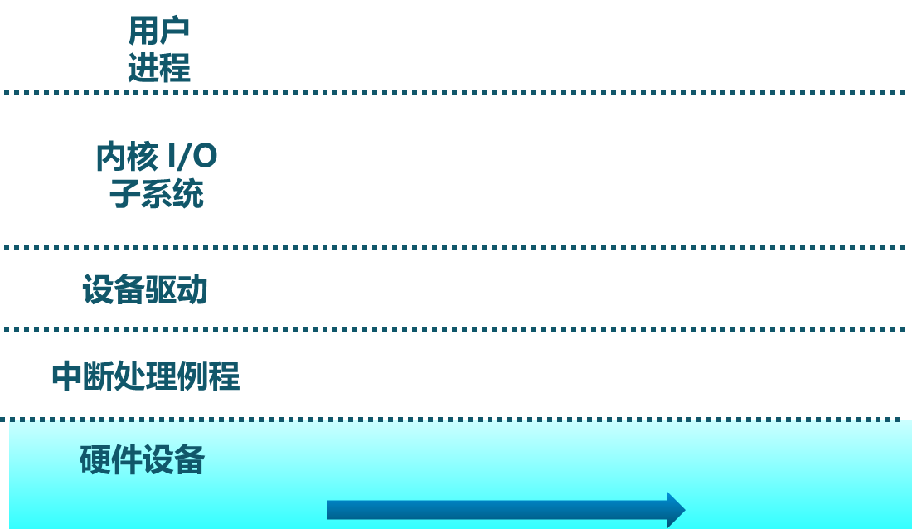
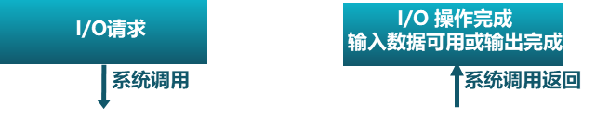





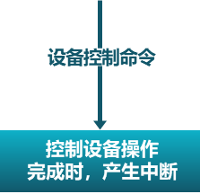



I/O请求生命周期

Slide 19
磁盘高速缓存
缓存
数据传输双方访问速度存在较大差异时，引入的速度匹配中间层
磁盘缓存是磁盘扇区在内存中的缓存区，其逻辑上属于磁盘，物理上是驻留在内存中的盘块
磁盘缓存的调度算法很类似虚拟存储调度算法
磁盘的访问频率远低于虚拟内存中的内存访问频率
两种形式
在内存中开辟一个单独的存储空间作为磁盘高速缓存，大小固定
把未利用的空间作为一个缓冲池

Slide 20
缓冲区（Buffer）
目的
缓和CPU与IO设备间速度不匹配问题
减少CPU中断频率，放宽对CPU中断响应时间的限制
解决基本数据单元大小不匹配的问题
提高CPU和IO设备之间的并行性
实现方式
硬件缓冲器，成本高
缓冲区（内存区域）
非空不能写，写满才能读

Slide 21
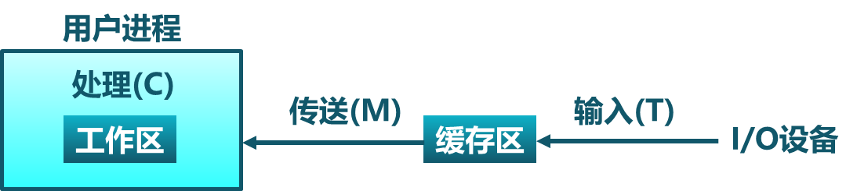
单缓冲(Single Buffer Cache)
T1
T2
T3
T4
M1
M2
M3
M4
C1
C2
C3
C4
t
但缓冲处理每块数据用时：MAX(C,T)+M

Slide 22
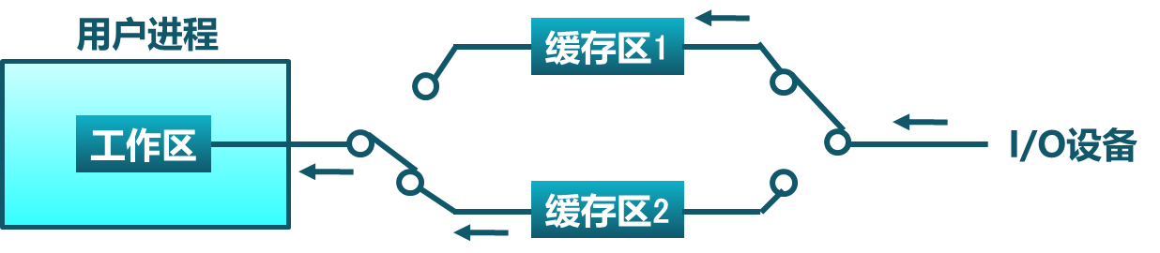
双缓冲(Double Buffer Cache)
T1
T2
T3
T4
M1
M2
M3
M4
C1
C2
C3
C4
t
但缓冲处理每块数据用时：MAX(C+M,T)

Slide 23
其他缓冲
循环缓冲
包含多个大小相等的缓冲区
每个缓冲区都有一个指针指向下一个缓冲区
最后一个缓冲区的指针指向第一个缓冲区
缓冲池
由多个系统共用的缓冲区组成，根据使用情况分成三个序列
空缓冲队列
装满输入数据的缓冲队列
装满输出数据的缓冲队列

Slide 24
高速缓存 VS 缓冲区
 |  | 高速缓存 | 缓冲区
相同点 |  | 都是介于高速设备和低速设备之间
区别 | 存放数据 | 存放的是低速设备上某些数据的复制 缓存里有的数据低速设备上一定有 | 存放的是低速设备传给高速设备的数据 低速设备不一定有备份 数据从缓冲区传给高速设备 或者相反
 | 目的 | 存放高速设备经常需要用到的数据 如果缓存不命中，高速设备需要访问低速设备 | 高速设备与低速设备间的通信都通过缓冲区 高速设备和低速设备之间不会直接通信

Slide 25
假脱机技术（SPOOLing）
为了缓和CPU的高速性与IO设备的低速性
利用专门的外围控制机，将低速IO设备上的数据传送到高速磁盘上
Simultaneous Peripheral Operation On Line
外部设备同时联机操作
操作系统将独占设备改造成共享设备的技术
内存
输入进程SPi
输出进程SPo
磁盘
输入设备
输入缓冲区Bi
输入井
输出设备
输出缓冲区Bo
输出井

Slide 26
假脱机技术（SPOOLing）
输入井，模拟脱机出入磁盘，用于收容IO设备输入的数据
输出井，模拟脱机输出磁盘，用户收容用户程序的输出数据
输入缓冲区，用于暂存由输入设备送来的数据，之后传到输入井
输出缓冲区，用于暂存从输出井送来的数据，再传送给输出设备
内存
输入进程SPi
输出进程SPo
磁盘
输入设备
输入缓冲区Bi
输入井
输出设备
输出缓冲区Bo
输出井

Slide 27
假脱机技术（SPOOLing）
输入进程，模拟脱机输入时的外围控制机，将用户要求的数据从输入机通过输入缓冲区再送到输入井，CPU需要数据时，直接从输入井读取
输出进程，模拟脱机输出时的外围控制机，把用户要输出的数据先从内存送入输出井，带输出设备空闲的时候，再将输出的数据通过缓冲区送到输出设备
内存
输入进程SPi
输出进程SPo
磁盘
输入设备
输入缓冲区Bi
输入井
输出设备
输出缓冲区Bo
输出井

Slide 28
假脱机技术（SPOOLing）
特点：
提高了IO的速度
将独占设备改成了共享设备
实现了虚拟设备的功能
是一种空间换时间的技术

Slide 29

单选题
2分
【2010】用户通过键盘登陆系统时，首先获得键盘输入信息的程序是（ ）
A
命令解释程序
B
中断处理程序
C
系统调用服务程序
D
用户登陆程序
提交

Slide 30
单选题
2分
【2011】用户发出磁盘IO请求后，系统的正确处理流程是（ ）
A
用户程序>系统调用处理程序>中断处理程序>设备驱动程序
B
用户程序>系统调用处理程序>设备驱动程序>中断处理程序
C
用户程序>设备驱动程序>系统调用处理程序>中断处理程序
D
用户程序>设备驱动程序中>断处理程序>系统调用处理程序
提交

Slide 31
单选题
2分
【2012】下列选项中，不能改善磁盘设备IO性能的是（ ）
A
重排IO请求次序
B
在一个磁盘上设置多个分区
C
预读和滞后写
D
优化文件物理块的分布
提交

Slide 32
单选题
2分
【2015】在系统内存中设置磁盘缓冲区的主要目的是（ ）
A
减少磁盘IO次数
B
减少平均寻道时间
C
提高磁盘数据可靠性
D
实现设备无关性
提交

Slide 33
单选题
2分
【2016】下列关于SPOOLing技术的叙述中，错误的是（ ）
A
需要外存支持
B
需要多道程序设计技术的支持
C
可以让多个作业共享一台独占设备
D
由用户作业控制设备与输入、输出井之间的数据传送
提交

Slide 34
下课，再见~
主讲教师：张志超 授课班级：2019NIIT
2021-2022 第1学期

